Slide 1
Culto a la muerte en México Día de muertos La Santa Muerte

Slide 2
Una fiesta religiosa
De origen prehispánica se mezcla con la religión católica (mestizaje-eclectisísmo)
Coincidencia con el día de los difuntos y de Todos los Santos
¿Una forma de aculturación?

Slide 3
Todos los Santos Día de Muertos
El culto a la vida, si de verdad es profundo y total, es también culto a la muerte. Ambas son inseparables. Una civilización que niega la muerte acaba por negar la vida.
Octavio Paz, “Todos los Santos Día de Muertos”,
El laberinto de la soledad (1950)

Slide 4
UNESCO
Patrimonio Oral e Inmaterial de la Humanidad (2003)
Diversidad de prácticas y creencias
Arquitectura simbólica y ritual:
Cempoalxúchitl (flor simbólica de la celebración)
Representaciones cosmogónicas (arreglo y ofrendas)
Culinaria ceremonial
Organización de espacios rituales
Danza, música, canto

Slide 5
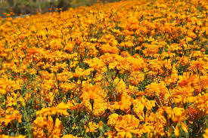
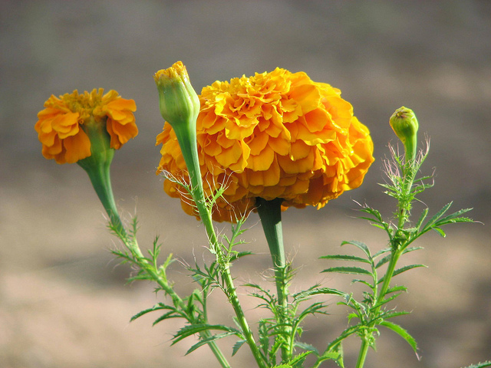

Slide 6
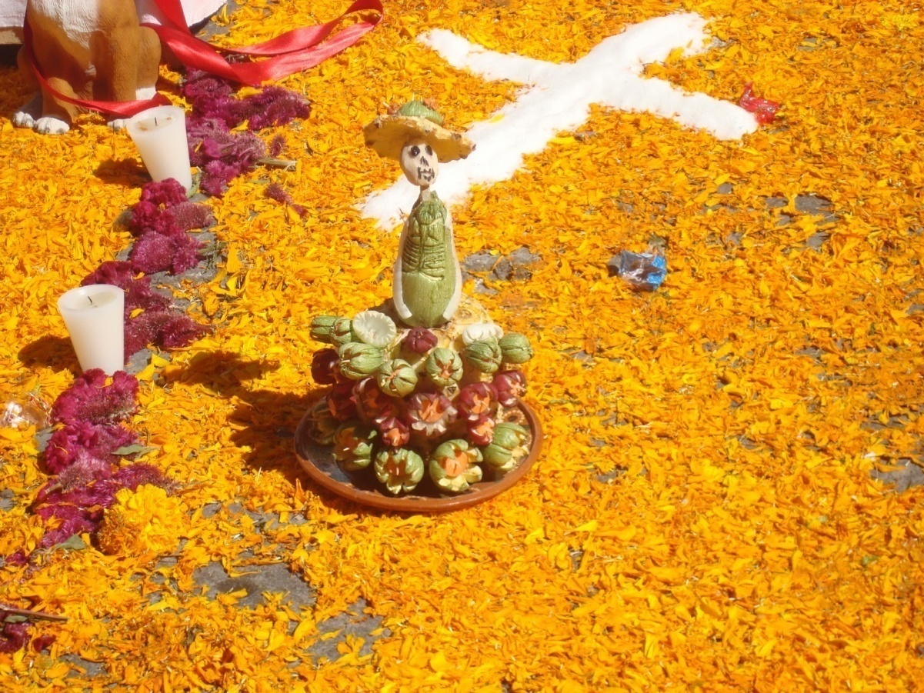

Slide 7
Situación geográfica
Las celebraciones indígenas en torno a la muerte tienen lugar en un grupo de territorios localizados en la región centro-sur de México.
Manifestaciones culturales de aprox. 5’872,000 indígenas (97.2% población indígena)

Slide 8
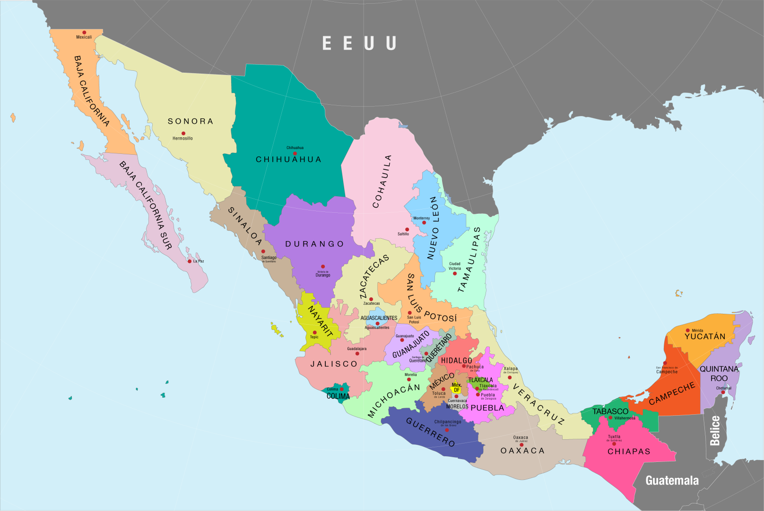

Slide 9
Sentido / perspectiva
Tradición mesoamericana es parte su cultura:
Conmemoración de las ánimas de los difuntos:
Acto social
Culto religioso a los antepasados
Comunidades urbanas y tradicionales:
Las ofrendas de muertos son:
Recreación artística
Juego de imaginación

Slide 10
Tzompantli: origen prehispánico
Hilera de cráneos de quienes habían sido sacrificados en honor de los dioses.
La exhibición de las cabezas de los enemigos o incluso las de los ajusticiados por diversas causas ha sido una práctica bastante común entre muchos pueblos del mundo.

Slide 11
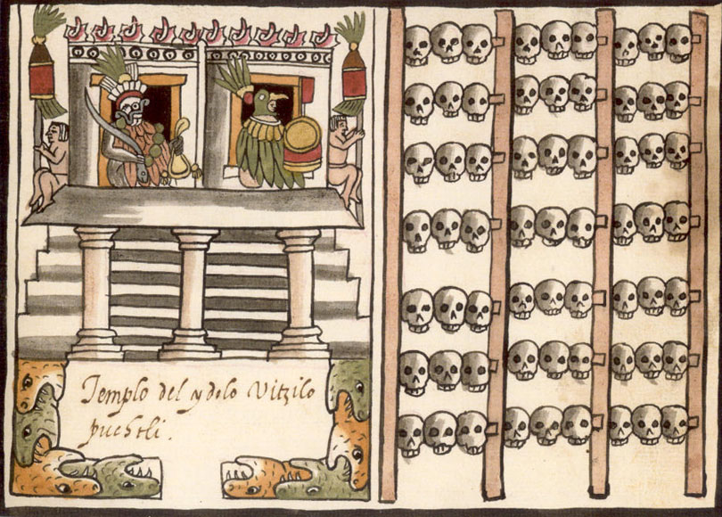

Slide 12
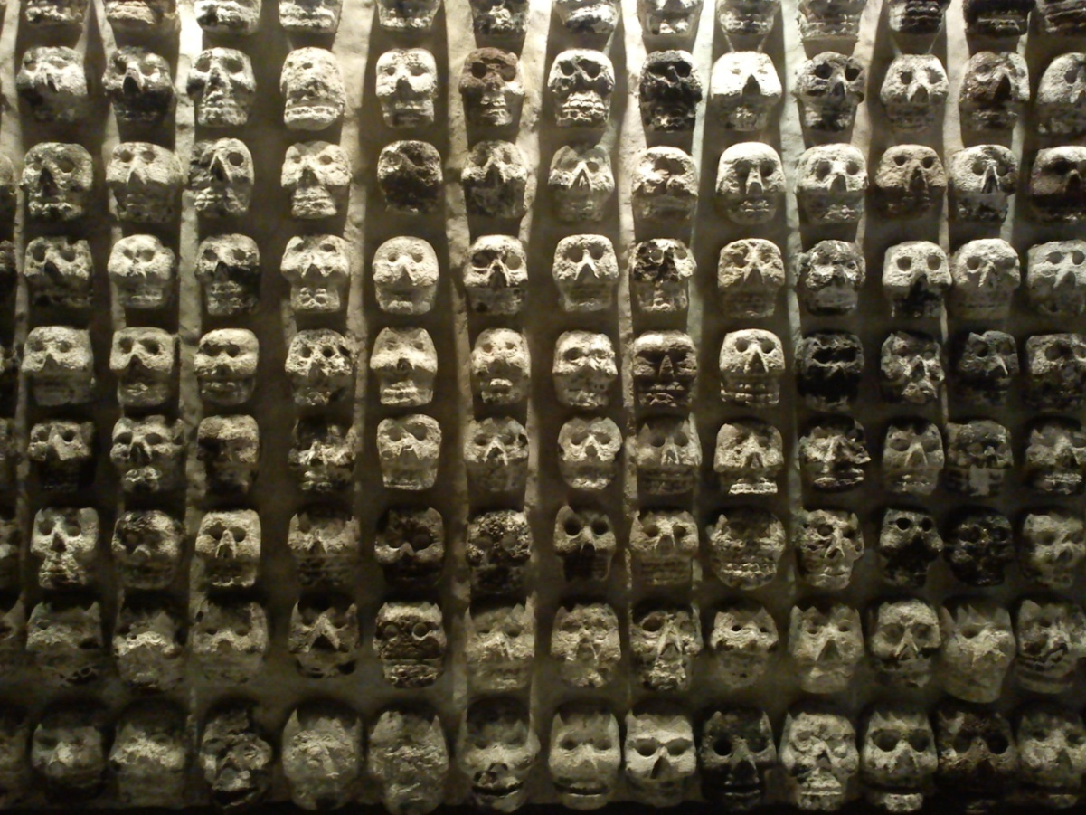

Slide 13
Expresión artística
José Guadalupe Posadas (1852-1913)
Grabador, ilustrador y caricaturista.
Crítica socio-política de la burguesía mexicana y del gobierno de Porfirio Díaz a través de las calacas o calaveras:
La Catrina (La calavera Garbanzera)
Se representa una perspectiva del mexicano que no temía a la muerte sino a la angustia de la vida, porque en ella el hombre es presa fácil de asechanzas y sufrimientos.
Fusión de tradición precolombina, colonial y popular.

Slide 14
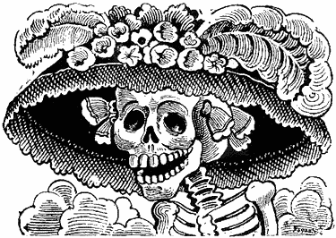
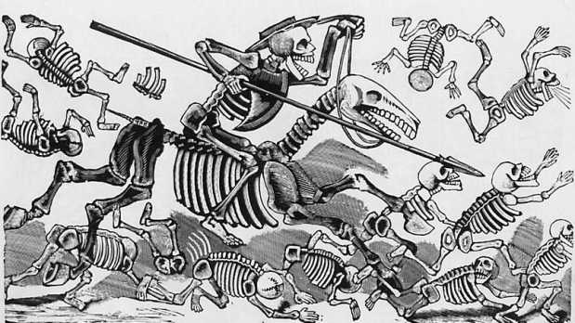

Slide 15
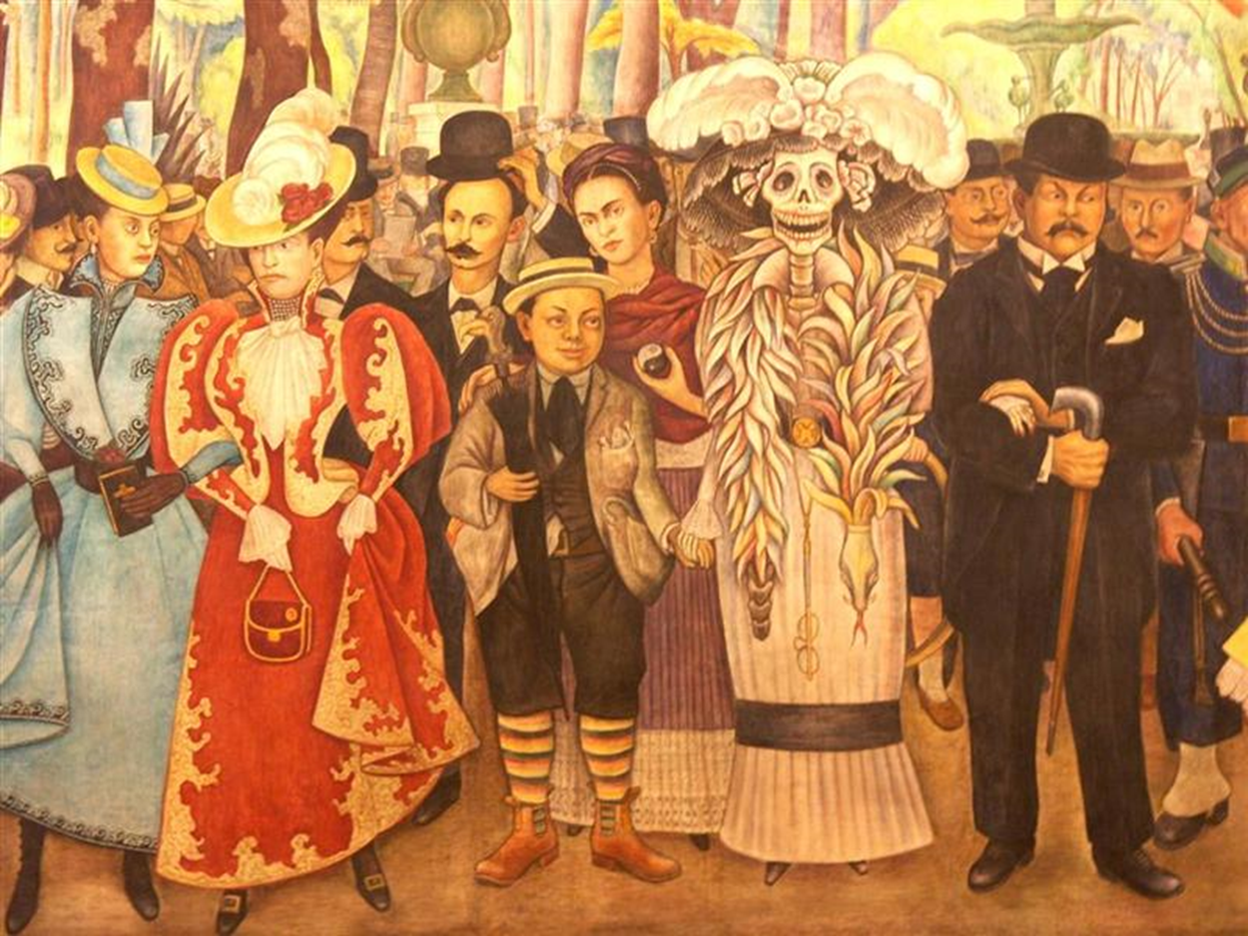

Slide 16
Encuentro de dos mundos
Fiesta del Día de Muertos como efecto del encuentro entre dos mundos.
Conviven tradición precolombina y tradición católica, junto con una diversidad de manisfestaciones de la pluralidad étnica y cultural del país.

Slide 17
Manifestaciones locales
Manifestación que varía de lugar a lugar por razones culturales, económicas y sociales
Se modifica con el transcurso del tiempo, con el cambio de los pueblos y el contacto con otras culturas.
Romper con modelos preconcebidos y evitar comparaciones simplistas

Slide 18
Altar de muertos
Creencia de que las ánimas de los difuntos regresan esas noches del 31 0ct, 1-2 noviembre el espíritu de sus difuntos regresa del mundo de los muertos para convivir con la familia ese día, y así consolarlos y confortarlos por la pérdida.
Significado de la cosecha: el maíz.
Representación iconoplástica de la visión que todo un pueblo tiene sobre el tema de la muerte.

Slide 19
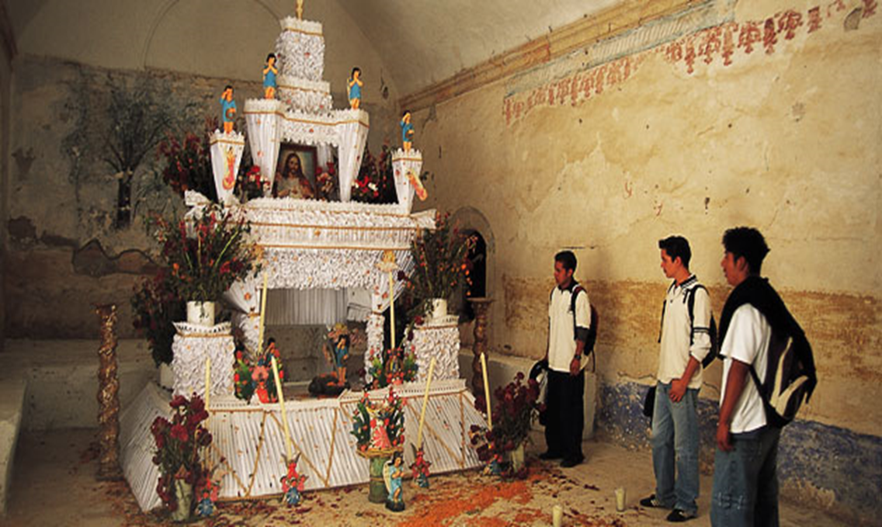

Slide 20
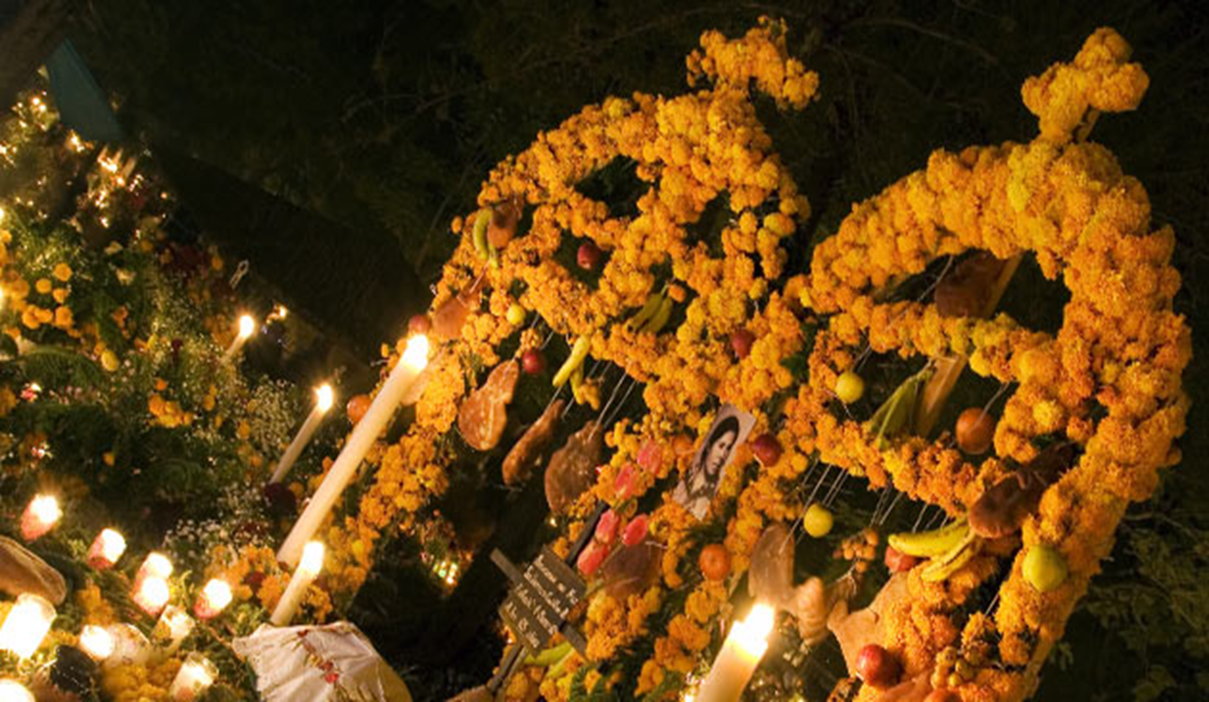

Slide 21
Ofrendas
Imagen del difunto
Cruz
Copal o incienso
Arco de flores
Papel picado
Velas / veladoras /cirios
Agua
Flores
Calaveras
Comida
Pan
Bebidas alcohólicas

Slide 22
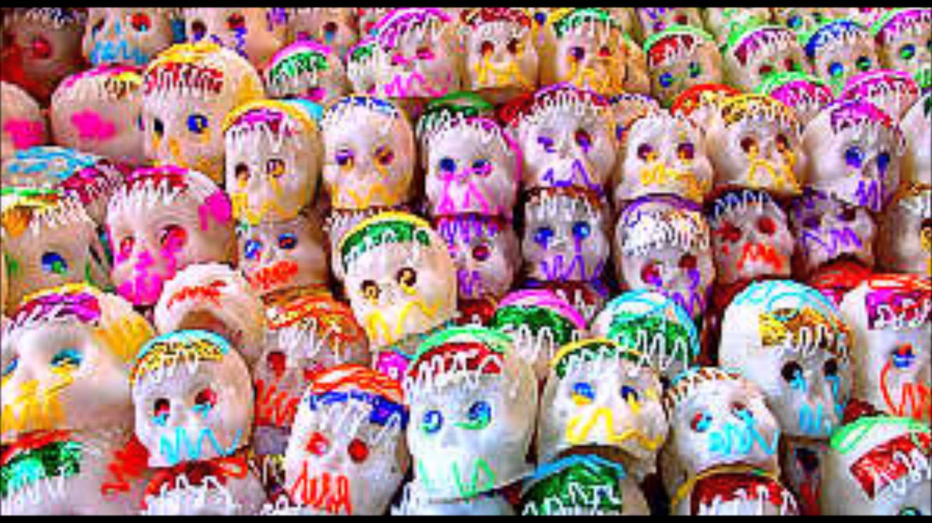

Slide 23
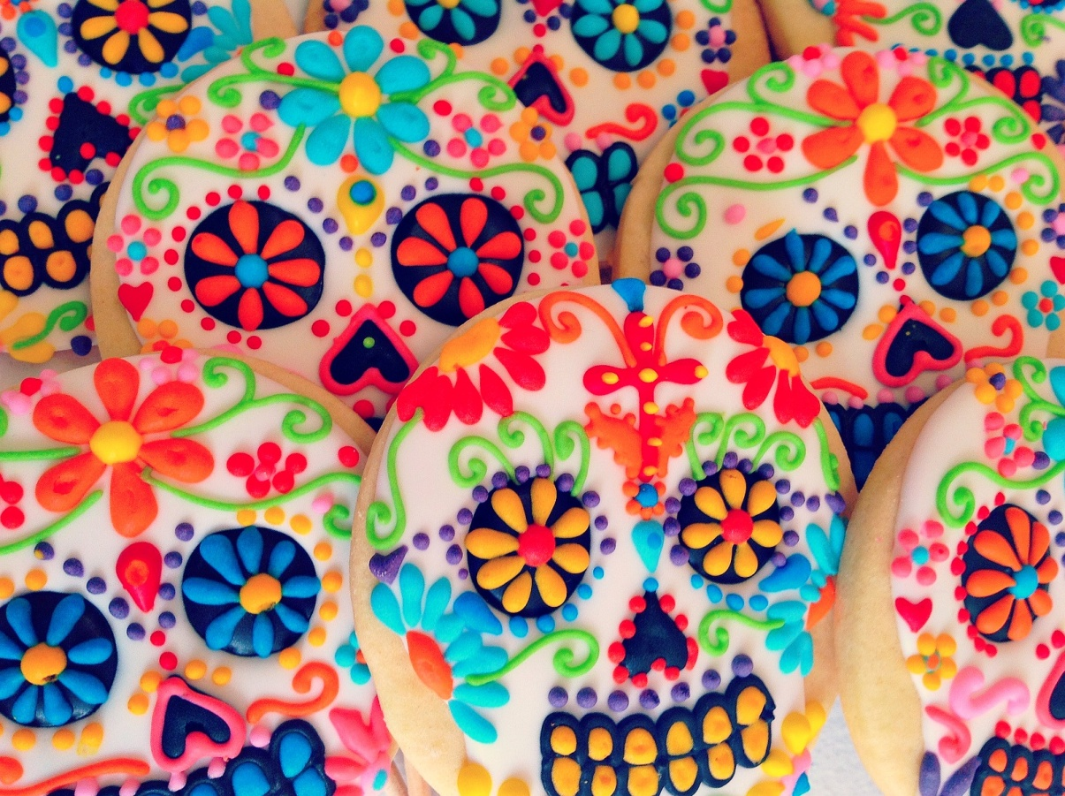

Slide 24
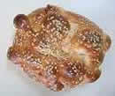
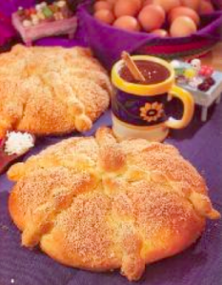
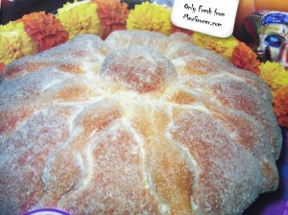

Slide 25
Aspecto turístico
¿cuáles políticas públicas de fomento al turismo?
Reconocimiento UNESCO tiene como consecuencia el aumento de la demanda turística.
Política turística de los años ‘40. El nacionalismo mexicano como política cultural. Y la explotación turística de una ceremonia popular y religiosa. Riesgos y beneficios.

Slide 27
La Santa Muerte

Slide 28
Orígenes
Orígenes del culto: inciertos
culto de la muerte precolombino
religión Yoruba
’60 visión de un habitante de Veracruz. [leyenda popular: aparición de la Muerte a un hombre del pueblo para hacer que su devoción empezase, explicando que era en virtud de los sacrificios de los mexicanos que ella les concedía gracia y protección]
’90, cárcel reclusorio norte. [cárcel donde el tatuaje de la Santa Muerte tiene su origen, sustituyendo los altares de la Virgen de Guadalupe. El tatuaje, con frases como ‘muerte a mis enemigos’ asume la función de voto religioso y de identificación]

Slide 29
Características
Los adeptos afirman que no hay correspondencia con el satanismo; es una “presencia espiritual” benévola, un ángel que tiene poderes especiales.
Las personas más devotas son delincuentes o bien aquellas cuya vida es peligrosa.
Es venerada como una Virgen por personas de todas las clases sociales.
Se le pide protección en el crimen y en el peligro. Los narcotraficantes la consagran antes de contrabandear la droga y antes de matar a un enemigo.

Slide 30
Aspecto y símbolos
la Muerte Verde, a quien se reza para proteger a las personas que están en la cárcel y para salir de la drogadicción;
- la Muerte Roja para el vigor sexual y satisfacción en amor;
- la Muerte Negra para cometer crímenes o ser protegidos.
- la Santa Muerte vestida de blanco es la más ecuménica, que se refiere a la renovación y al renacimiento espiritual.

